Slide 1
DRŽAVE STAROG ISTOKA

Slide 2
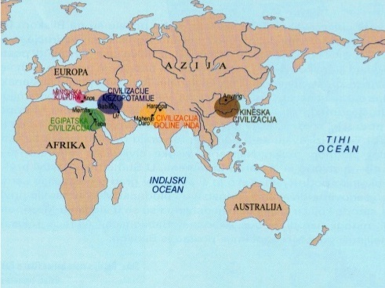
Stari istok - Egipat, Mezopotamija, mediteranska prednja Azija, Iransko visočje, Indija i Kina

Slide 3
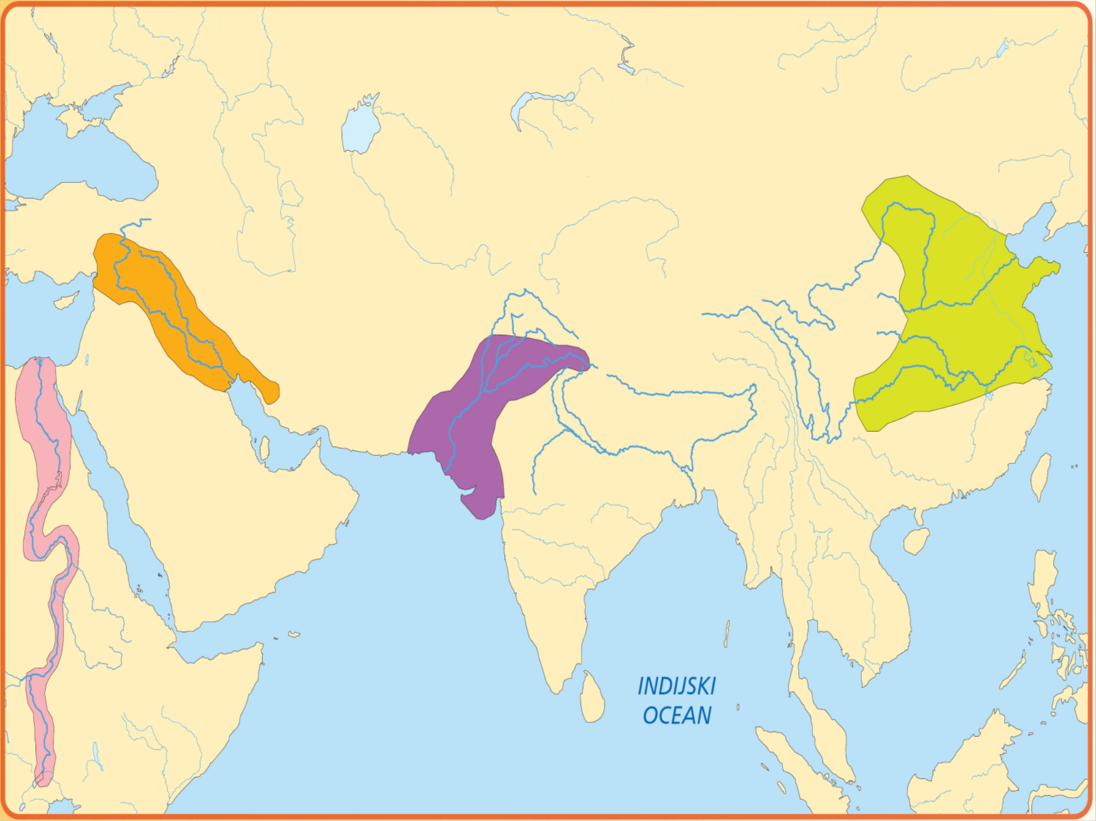

Slide 4
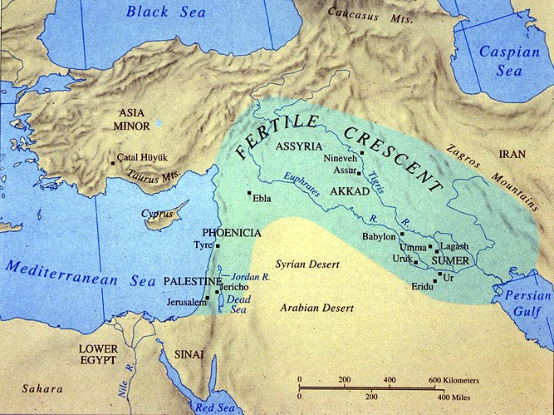

Slide 5
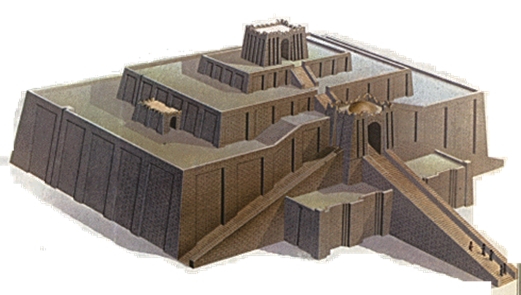
Sumerani - najstariji stanovnici, jug Mezopotamije
4. tis. prije Krista
Uruk,Ur, Nipur, Lagaš
hramske države - zigurat

Slide 6
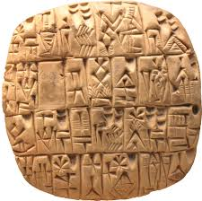
prvo pismo - slikovno (konj- putovanje, brzina)
klinasto - znakovi koji su bili urezani bili nalik na klinove
Ep o Gilgamešu
astronomija
kalendar
matematika

Slide 7
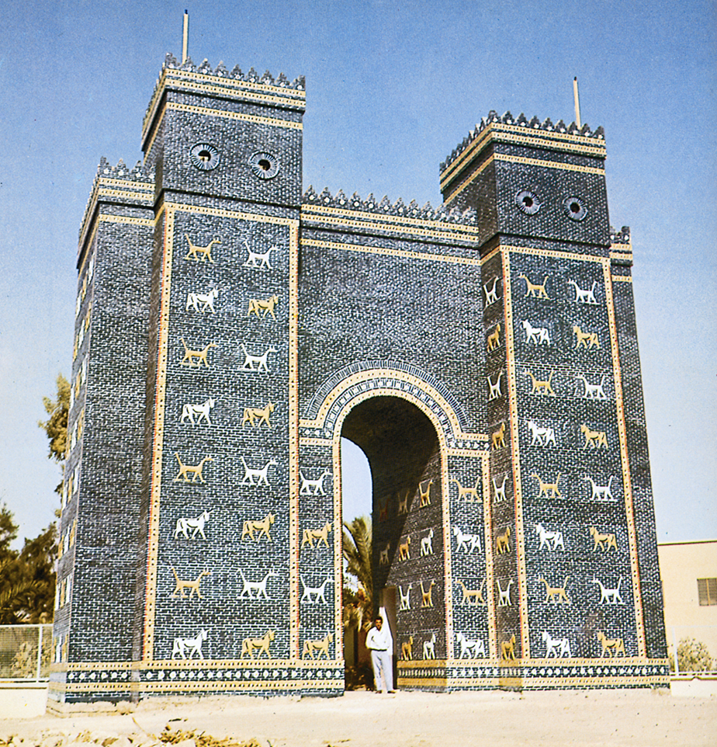
Babilon – “Božja vrata”
vrata božice Ištar (Ištarine dveri)
najvažniji i najbogatiji grad Mezopotamije
središte moćnog babilonskog Carstva

Slide 8
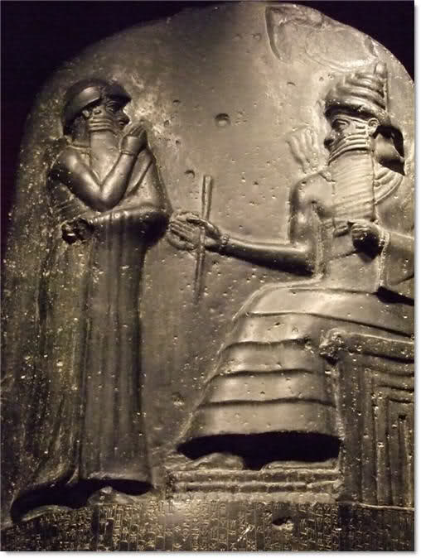
car Hamurabi ujedinio područje Mezopotamije
Hamurabijev zakonik
Semiramidini viseći vrtovi
Kula babilonska

Slide 9
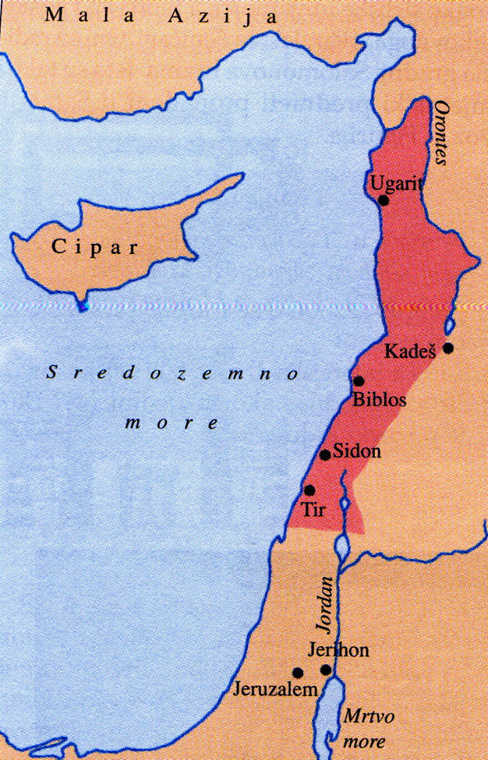
Feničani - Sredozemno more i gorje Libanon
gradovi –države Biblos, Tir, Sidon

Slide 10
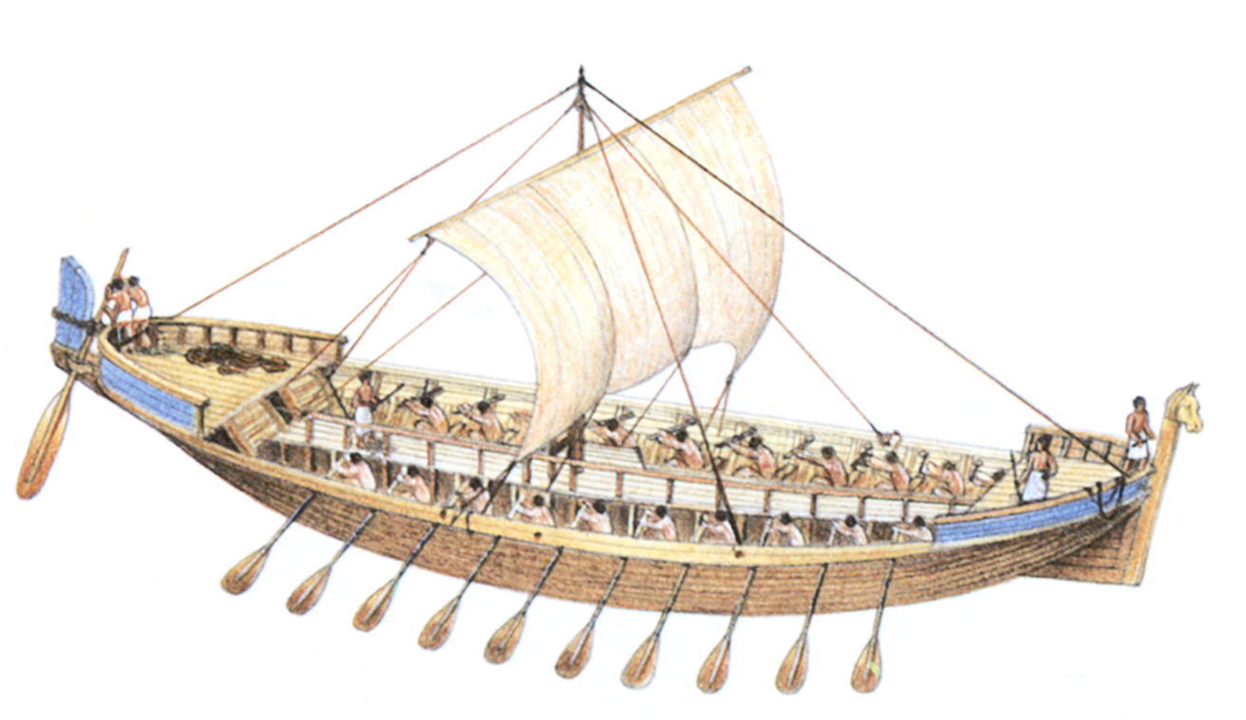
ribarstvo, obrt, brodogradnja i trgovina
najpoznatiji pomorci staroga vijeka
posrednici u trgovini između Istoka i Zapada –vino, ulje, metal, cedrovina…
purpurna tkanina
kolonije -Kartaga

Slide 11
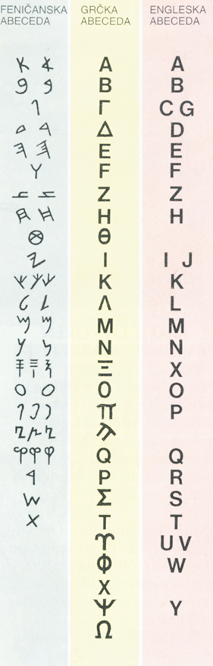
glasovno pismo
svaki glas, jedan znak – 22 znaka(slova)
fenički alfabet
stvorili temelje modernog pisanja

Slide 12
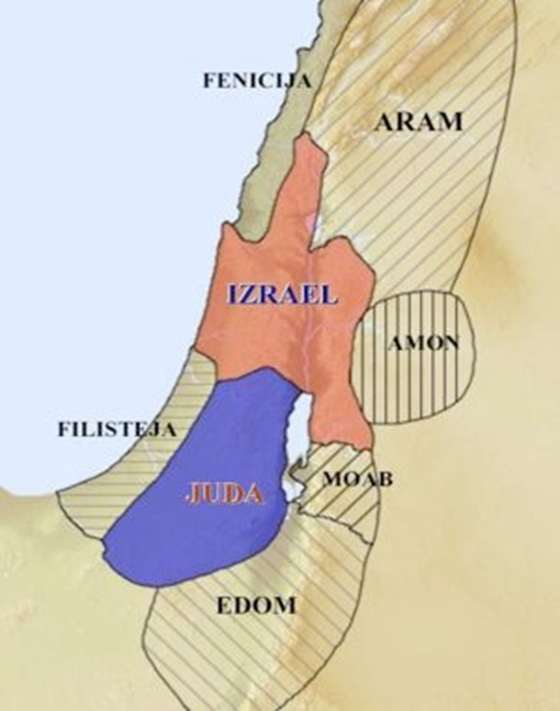
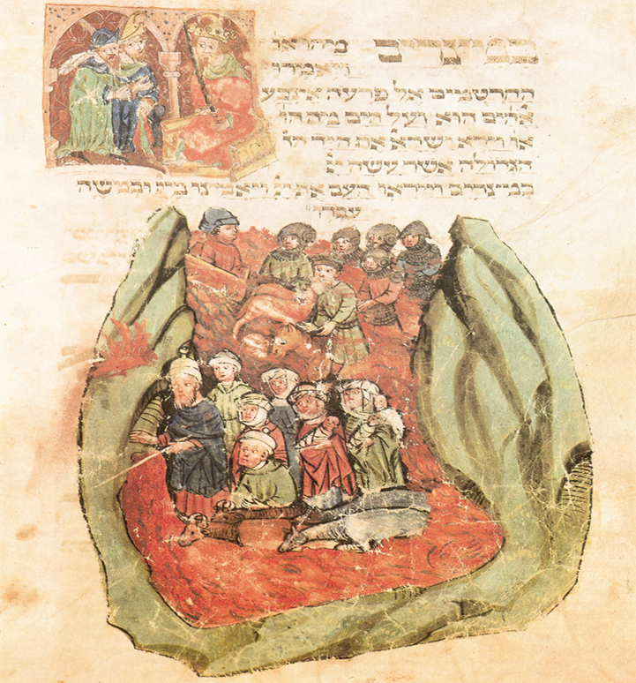
Židovi - nomadi
Abraham - praotac Židova
Obećana zemlja
Mojsije

Slide 13
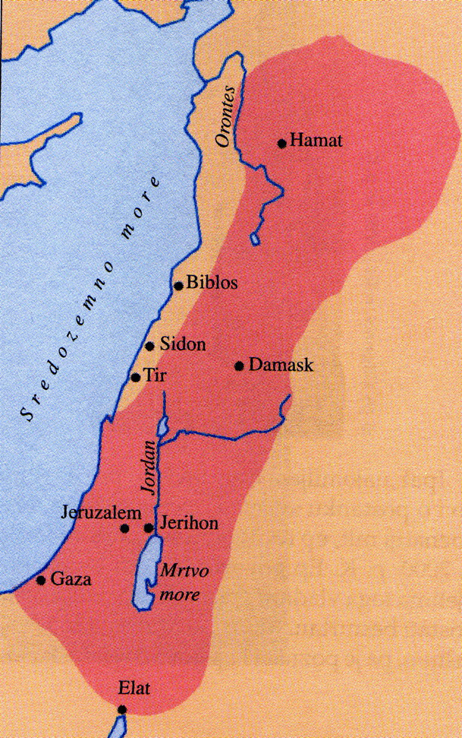
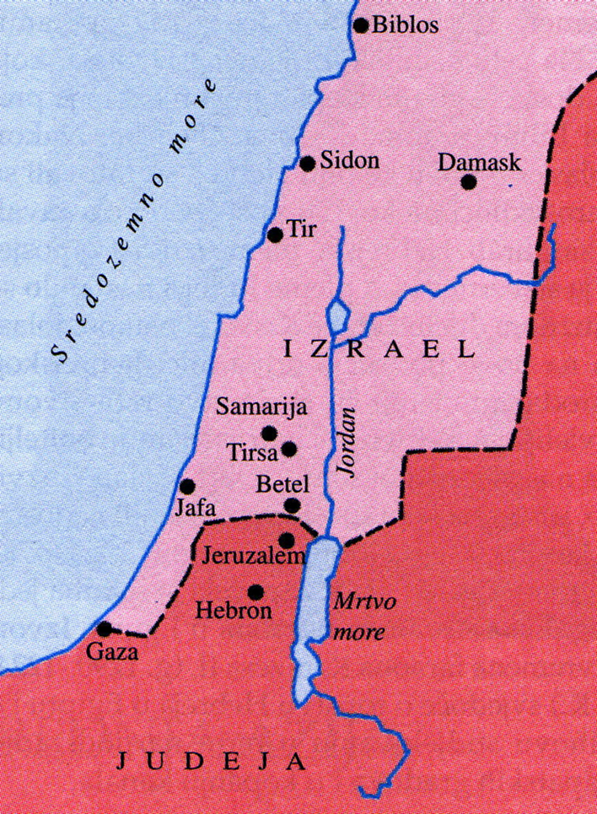
2.tis.pr.Kr.-država
Šaul
David - Jeruzalem
Salomon -hram - središte i simbol židovske vjere i države
babilonsko sužanjstvo

Slide 14
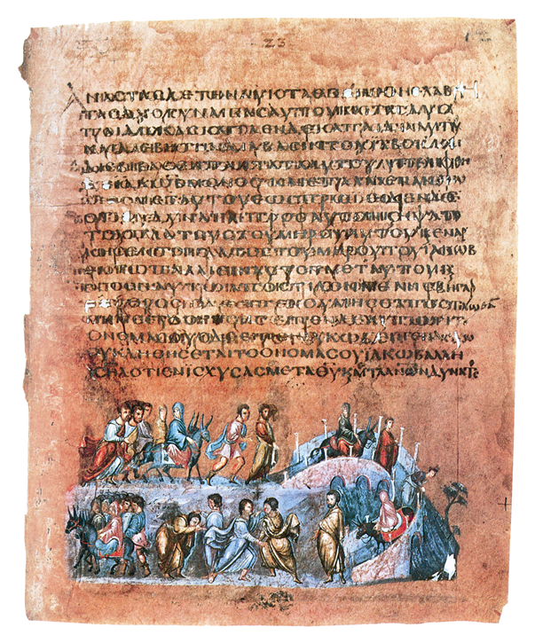
vjera u jednoga boga- monoteizam
Jahve = ja sam onaj koji jesam
Deset zapovijedi – prvi pisani zakoni židovskog naroda
Biblija – povijest židovskog naroda

Slide 15
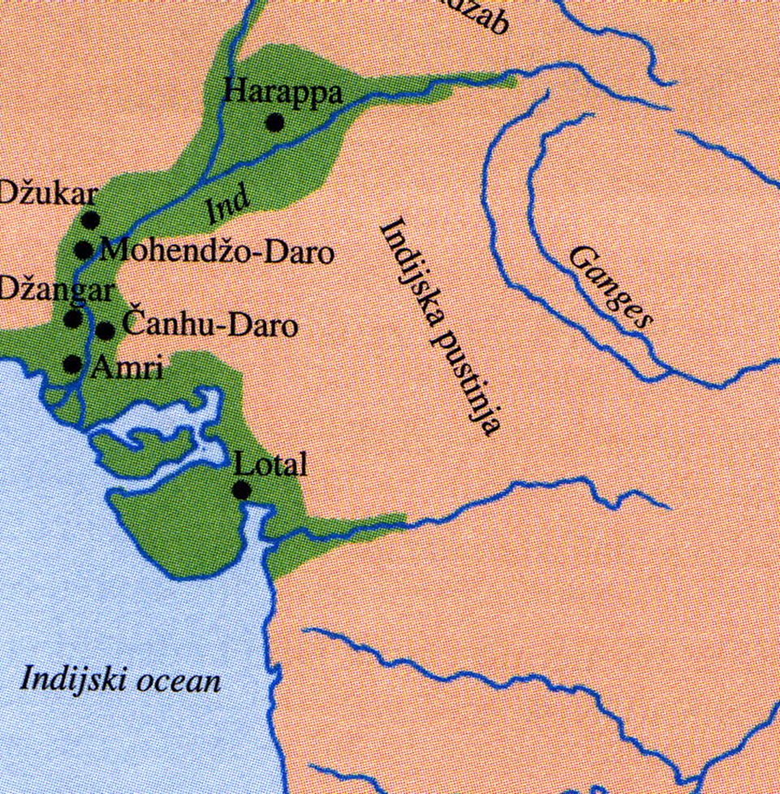
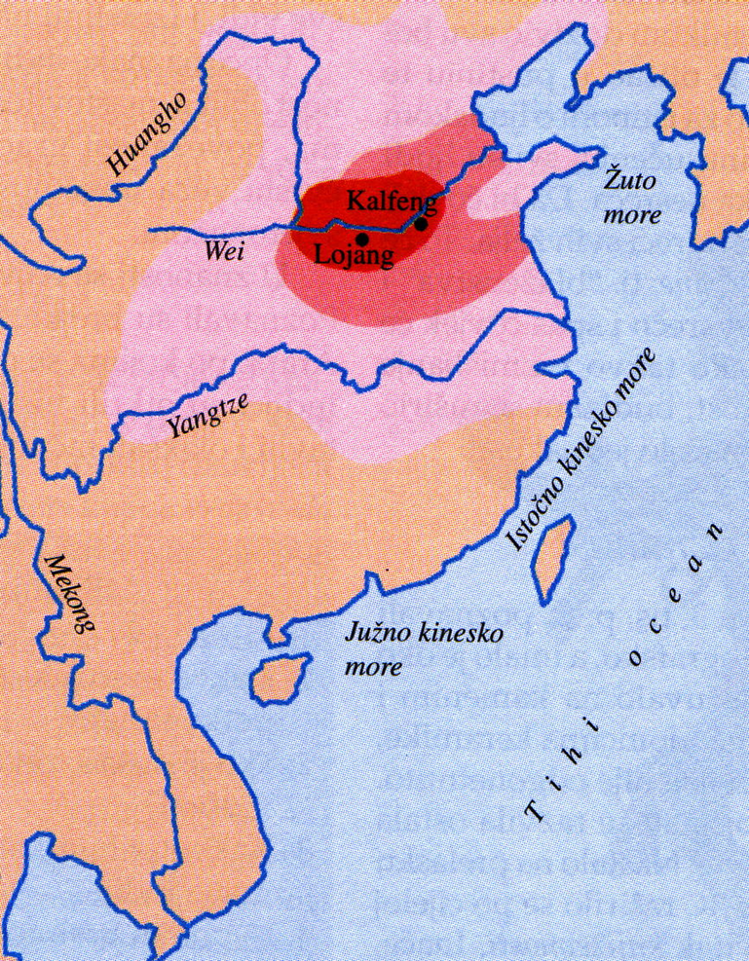
Indija Kina

Slide 16
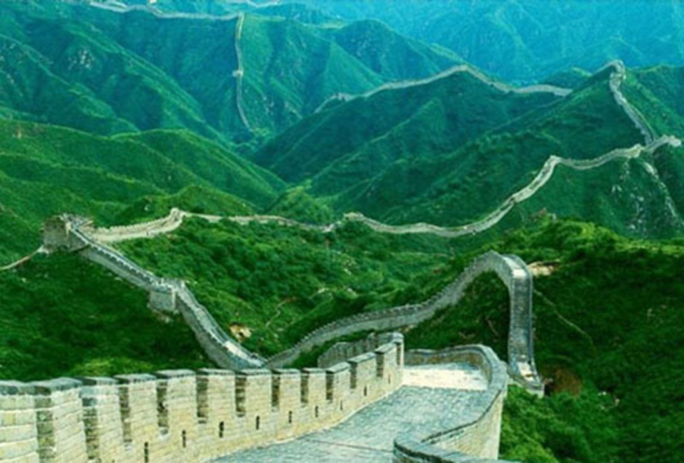
Indija Kina
Dravidi -Arijci
kaste – zatvorene društvene zajednice
Manuov zakonik
sanskrt – Mahabharata i Ramajana
hinduizam -budizam
medicina, astronomija,
matematika
barut, kompas, svila, porculan, papir, akupunktura, astronomija, matematika, kalendar…
Konfucije

Slide 17
prve visoko razvijene civilizacije nastale su na području velikh rijeka
zajedničko ( Sumer, Babilon, Feničani, Židovi, Inafija i Kina) - razvijeno gospodarstvo, pojava države i pisma
svojim su znanjima, vještinama, vjerovanjima i načinom života udarili temelje razvoja budućih europskih civilizacija.

Slide 18
 | Mezopotamija | Feničani | Židovi | Indija | Kina
rijeke | Eufrat i Tigris | / (obale Sredozemnog mora) | Jordan | Ind, Ganges | Hoangho, Yangzte
narodi | Sumerani | Feničani | Hebreji – Židovi | Dravidi, Arijci | Kinezi
gospodarstvo | ratarstvo, stočarstvo, obrt | trgovina, obrt, brodogradnja | nomadi, stočarstvo, ratarstvo | ratarstvo, trgovina, obrt | trgovina, obrt
pismo | klinasto | alfabet |  | sanskrt | slikovno
vjera | politeisti - mnogobošci | politeisti- mnogobošci | monoteisti – judaizam - Jahve | hinduizam budizam | konfucijanizam
kulturna i znanstven dostignuća | kalendar, matematika, astonomija | bojanje tkanina |  | brojevi, književnost | porculan, barut, kompas, Kineski zid

